Slide 1
VR 技術を利用した理科教材のリアルタイム共有システムに関する設計と評価
林原研究室
g2254252
中村綺大​

Slide 2
目次
背景
問題点
研究目的
提案手法
実験目的
実験概要
計測指標
実験結果
考察

Slide 3
背景
VR/AR技術の発展により直感的な学習が可能
理科分野には理解が難しい三次元的内容が含まれている
VR/ARによる視覚的学習支援が有効
Notes:
理科分野を1番目に
説明のためのイメージ図を追加

Slide 4
問題点
VR/AR教材では複数学習者によるリアルタイム共有が有用である
・高精細3Dデータにより通信遅延・通信量増大が発生
必要な通信帯域・遅延要件が明確でない
[本研究の目的]
理科教育で用いる AR/VR 教材をリアルタイム共有するための
通信特性を明らかにする
通信環境の変化がシステム動作に与える影響を評価する
教育現場での実運用に必要な通信条件を明確化
Notes:
問題点に「MQTTを使用した非同期システムの有用性」
研究目的は別スライドでもいいかも

Slide 5
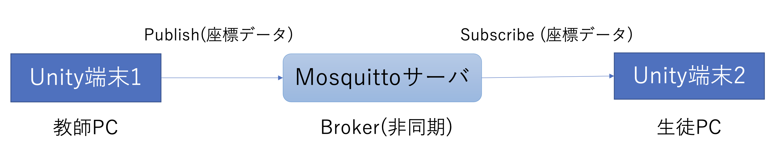
提案手法(1/3)
概要
本研究では、教師が操作する教師用端末、送信された情報を受け取る生徒用端末、データの仲介を行うメッセージブローカで構成される。
システム概要
・教師端末と生徒端末間で教材データをリアルタイムに同期
・Pub/Sub 型通信モデルを採用し、端末間を疎結合に構成

Slide 6
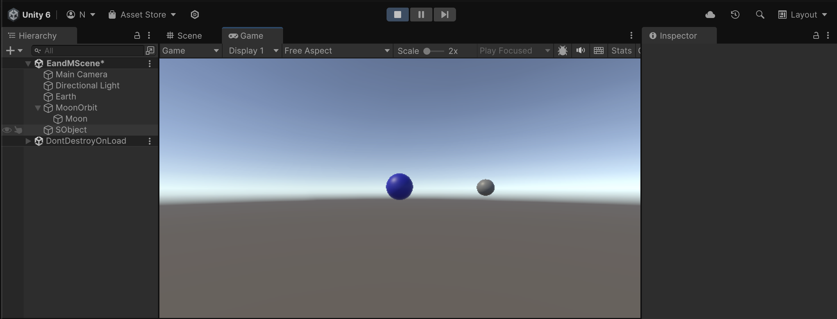
提案手法(2/3)
開発環境・使用ツール
1. Unity
・3次元教材(天体の運動)を構築
・クロスプラットフォーム開発が可能
・VR/AR機器への実装が容易

Slide 7
提案手法(3/3)
開発環境・使用ツール
2. MQTT
・軽量なリアルタイム通信プロトコル
・送信データはJSON形式
・低帯域環境でも動作可能
3. Mosquitto
・MQTTのメッセージブローカ
・教材データのリアルタイム中継を担当
Notes:
MQTTに概要図を追加

Slide 8
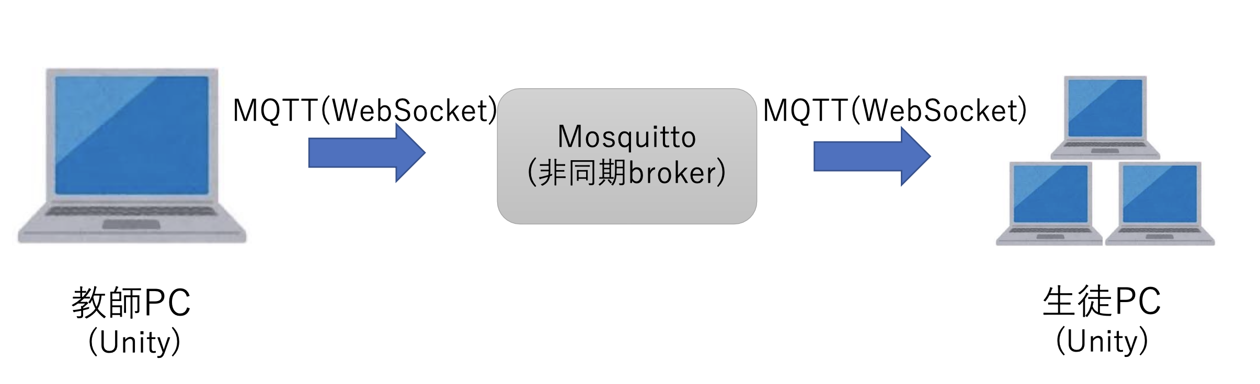
実験概要
教師側と生徒側の PC 間で三次元オブジェクトの状態をリアルタイムに同期するシステムを構築
通信方式にWebSocketを使用
・3次元オブジェクト(地球、月...etc)の位置・回転情報をJSON形式で送信
本実験は1対1通信(教師1名・生徒1名)で行った。
・ブローカとして、Mosquittoサーバである’test.mosquitto.org‘を使用
Notes:
概要と目的のスライドは逆でいい

Slide 9

実験目的
この同期システムにおいて以下を明らかにすることを目的とする。
・オペレーションに必要な通信データ量(帯域幅)
・操作頻度の違いによる通信遅延の変化
なお、操作頻度は「1秒あたりの送信回数(operations per second)」と定義
本実験では 操作頻度(Send Interval) = 1 / Ops/Sec とした。
・低頻度(5 ops/sec)、及び高頻度(30 ops/sec)の2条件で比較を行った。
(動画撮る)

Slide 10
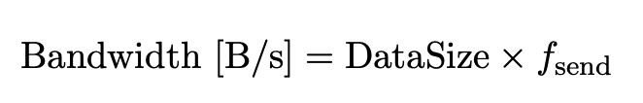
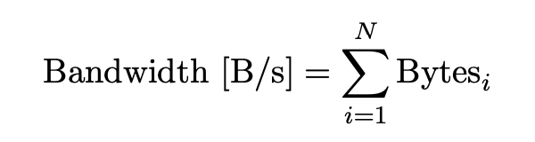
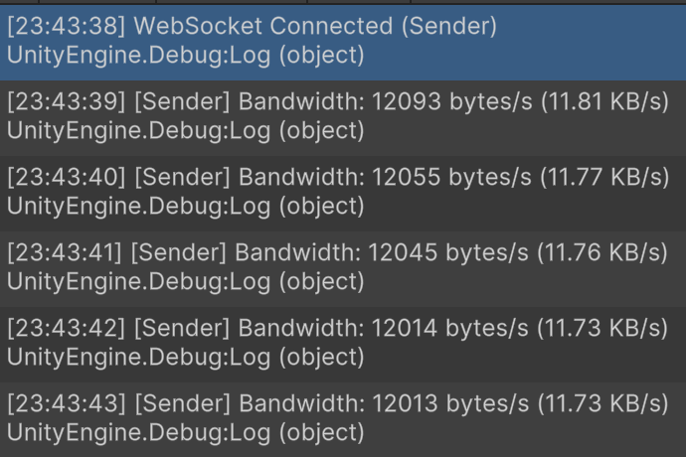
計測指標(1/2)
帯域幅
帯域幅 = 1回の送信で送られるデータ量 × 1秒間に送信される回数
本実験では文字列データのUTF-8バイト数を測定し、1秒間の合計を計算
＊ここで N は1秒間に送信されたメッセージ数、Bytes_iはi番目のメッセージのバイト数である。

Slide 11

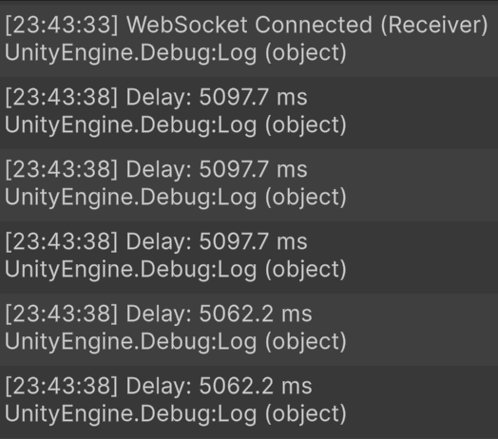
計測指標(2/2)
通信遅延
・送信時刻(t_send)
教師端末から各オブジェクトの状態データを送信する時刻
・受信時刻(t_recv)
教師端末からのデータを生徒端末で受信した時刻
この値(Delay)を操作頻度ごとに平均・範囲としてまとめる。

Slide 12
実験結果
帯域幅
・通信帯域幅はおよそ11.70〜11.85 KB/sの範囲で安定
通信遅延
・低頻度操作では約15.3秒、高頻度操作では約5.3秒の遅延が発生

Slide 13
考察(1/2)
操作頻度が高いほど通信遅延は低い
・低頻度(5 ops/sec):約15秒
・高頻度(30 ops/sec):約5秒
→遅延は通信回線性能だけでなく、送信間隔・設計に依存する
数秒から十数秒の遅延は許容範囲

Slide 14
考察(2/2)
教育現場での実運用可能性
・1対1通信では約11 KB/sの低帯域で教材同期が可能
・講義環境(教師1 対 生徒40)を想定
必要帯域：約440 KB/s
学内ネットワーク、一般的LAN環境で十分対応可能
対多数の教育現場でも実現可能性が高く
VR/AR理科教材として活躍できる可能性がある

